Slide 1
Repaso I2
Estructuras de Datos y Algoritmos

Slide 2
Temario
Hashing
Grafos: introducción
Grafos: DFS + ordenación topológica + comp.conexas
Grafos: BFS + Dijkstra
Backtracking

Slide 3
Tabla de hash: - la clave no se usa directa-mente como índice en T - el índice se calcula a partir de la clave
función de hash,
definida como
h : D → {0, 1, …, m-1}
T
información asociada a la clave k cuyo valor de hash es 2
0
1
∅
2
dominio D de claves
( p.ej., todos los rut’s posibles )
3
clave k
h(k) = 2
∅
⋮
∅
m es la cantidad de las claves que
realmente nos interesan ( p.ej., el
número de estudiantes de la uni-
versidad ):
m ≪ |D|
m-1
tabla de hash, T

Slide 4
Colisiones

Slide 5
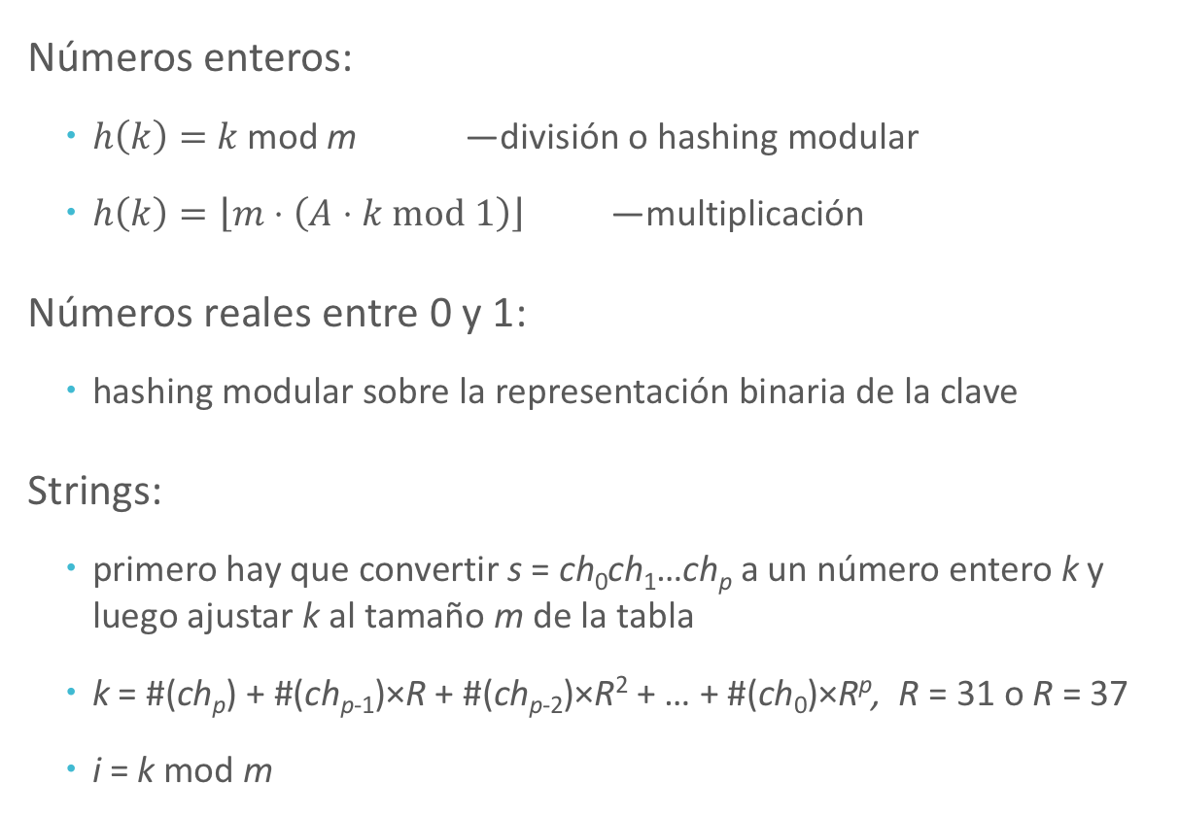
Funciones de hash, según el tipo de datos de las claves
Números enteros:
$h\left(k\right)=$ $k$ mod m —división o hashing modular
$h\left(k\right)=\left\lfloor m⋅\left(A⋅k mod 1\right)\right\rfloor$ —multiplicación
Números reales entre 0 y 1:
hashing modular sobre la representación binaria de la clave
Strings:
primero hay que convertir s = ch₀ch₁…ch_{p} a un número entero k y luego ajustar k al tamaño m de la tabla
k = #(ch_{p}) + #(ch_{p-1})×R + #(ch_{p-2})×R² + … + #(ch₀)×R^{p}, R = 31 o R = 37
i = k mod m

Slide 6
Algunas propiedades de hashing
Una tabla de hash se comporta “casi” como un arreglo:
en un arreglo, buscar el dato con clave k consiste simplemente en mirar T[k] → es O(1) (ver diap. # 6)
en hashing, buscar el dato con clave k consiste en mirar T[h(k)] → es O(1) pero sólo en promedio, como vamos a ver
En hashing el orden relativo de las claves no importa:
comparar claves entre ellas (para determinar cuál es mayor)
… o, dada una clave, encontrar la clave predecesora
… no son operaciones de diccionario

Slide 7
Grafos
Representación:
listas de adyacencias, matriz
Algoritmos de recorrido/descubrimiento:
DFS, BFS
Algoritmos de detección de propiedades:
ordenación topológica, componentes fuertemente conectadas
Algoritmos de optimización:
Dijkstra

Slide 8
Grafos
0
1
7
1
2
8
2
3
9
2
3
1
3
4
0
4
8
9
4
7
5
4
6
5
6
3
5
7
6
8
8
3
5
9
9
4

Slide 9

$$α$$
0
7
31
5
60
2
29
1
32
6
51
2
29
51
6
1
7
21
0
32
0
31
2
0
29
32
7
25
3
5
18
4
34
1
21
60
46
51
4
6
51
5
40
7
46
3
34
3
5
0
60
4
40
3
18
18
34
40
6
7
25
4
51
0
51
5
4
7
1
21
6
25
0
31
4
46

Slide 10
DFS
dfs():
for each u in V:
u.color = white
π[u] = null
time = 0
for each u in V:
if u.color == white:
time = dfsVisit(u, time)
dfsVisit(u, time):
u.color = gray
time = time+1
u.start = time
for each v in α[u]:
if v.color == white:
π[v] = u
time = dfsVisit(v, time)
u.color = black
time = time+1
u.end = time
return time

Slide 11
BFS
BFS(s): —s es el vértice de partida
for each u in V–{s}:
u.color ← white; u.δ ← ∞; π[u] ← null
s.color ← gray; s.δ ← 0; π[s] ← null
Q ← cola; Q.enqueue(s)
while !Q.empty():
u ← Q.dequeue()
for each v in α[u]:
if v.color == white:
v.color ← gray; v.δ ← u.δ+1
π[v] ← u; Q.enqueue(v)
u.color ← black

Slide 12
Ordenación topológica: grafos direccionales sin ciclos
[7, 14]
0
1
[8, 13]
[10, 11]
2
3
4
[1, 6]
[9, 12]
5
6
[3, 4]
[2, 5]
Lista L:
0
1
3
2
4
6
5

Slide 13
Componentes furtemente conectadas: grafos direccionales con ciclos
1. Hacemos un recorrido DFS de G,
anotando los tiempos end de cada nodo
[...,14]
[...,16]
[...,10]
[...,9]
a
b
c
d
e
f
g
h
[...,15]
[...,4]
[...,7]
[...,6]

Slide 14
CFCs: Calculamos G’
2. DFS sobre G’, pero en orden decreciente
de tiempos end (del recorrido anterior)
[...,14]
[...,16]
[...,10]
[...,9]
a
b
c
d
e
f
g
h
[...,15]
[...,4]
[...,7]
[...,6]

Slide 15
Dijkstra: grafos con costos no negativos
Dijkstra(s): —s es el vértice de partida
for each u in V:
u.color ← white; d[u] ← ∞; π[u] ← null
Q ← cola de prioridades
s.color ← gray; d[s] ← 0; Q.enqueue(s)
while !Q.empty():
u ← Q.dequeue()
for each v in α[u]:
if v.color == white or v.color == gray:
if d[v] > d[u] + costo(u,v):
d[v] ← d[u] + costo(u,v); π[v] ← u
if v.color == white:
v.color ← gray; Q.enqueue(v)
u.color ← black

Slide 16
1
32
29
73
∞
5
3
99
28
39
60
28
7
26
1
32
29
34
2
73
105
35
52
35
26
5
3
99
37
0
28
39
40
60
0
58
∞
28
7
26
38
38
4
6
34
2
93
35
52
35
26
37
0
40
0
58
38
151
38
4
6
93

